Slide 1




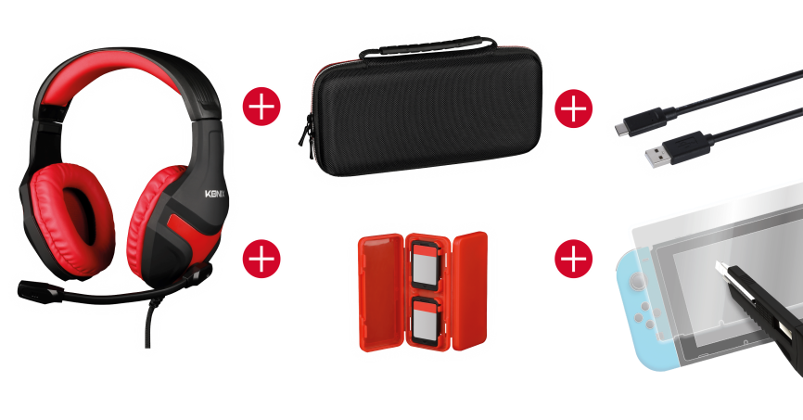
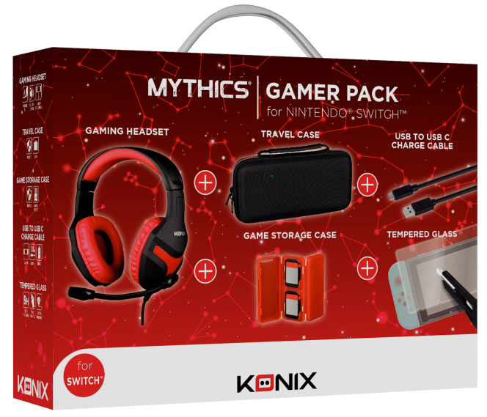

Gamer Pack Switch
Le pack d’accessoires indispensable pour les gamers Switch
 | Poids (kg) | Longueur (mm) | Largeur (mm) | Hauteur (mm) | Quantité (pcs)
Unité | Nc | 380 | 92 | 270 | 1
Sous PCB | Nc | Nc | Nc | Nc | 6
Master PCB | Nc | Nc | Nc | Nc | 12
Contenu du Pack
Casque gaming Switch : Un casque conçu pour rester confortable lors de longues sessions de jeu et améliorer l’immersion. Avec une fréquence allant de 20 Hz à 20 KHz, le casque restitue fidèlement les graves et les aigus. Le casque se branche directement sur la console et le son est réglable directement sur l’oreillette.
Sacoche de transport : Une housse de qualité pratique pour transporter sa console Switch et quelques petits accessoires grâce à sa poignée et son filet de rangement.
Un boitier pour ranger 4 cartouches de jeux.
Un cordon USB vers USB C pour Switch d’une longueur de 1,8m
Protège écran en verre trempé : Un écran de protection 9H facile à installer et kit de nettoyage inclus
CARACTERISTIQUES TECHNIQUES CASQUE
Taille Haut-parleurs | 40mm
Fréquence réponse | 20Hz – 20kHz
Sensibilité Casque | 110 dB +/-3db
Taille micro | Ø 6.0X5.0 mm
Sensibilité micro | 54 dB+/-3 dB
Longueur de câble | 1,5m
Connectique | Jack
Ref Innelec : 61881109644
Gencod : 3328170278188
Deee : 0,10 €
PVPC TTC : 34,99 €
Disponibilité : 18 Novembre 2019

